Slide 1
OM VEIKART FOR TJENESTEINNOVASJON
03 Introduksjon til analyseverktøy
06 Funnark
07 Funnark for intervjuer og observasjoner
24 Funnark for statistikk og tall
31 SWOT-analyse
Veikart for tjenesteinnovasjon er en praktisk metodikk som setter kommunene i stand til å endre offentlige tjenester for å møte fremtiden.

Slide 2
Introduksjon til analyseverktøy

Slide 3
Introduksjon til analyseverktøy
Hva er analysearbeid?
Når utføres dette?
Analysearbeid handler om å sette innsikt i system for å kunne identifisere og forstå hovedfunn.
Analysearbeidet innebærer at dere strukturerer informasjon, analyserer sammenhenger og kommer nærmere kjernen til problemene.
Gjennom analysearbeidet får dere en helhetlig forståelse for hvorfor situasjonen er slik den er i dag, og blir inspirert til nye løsninger.
Utføres i de to første fasene for å få en grundig forståelse av utfordringene.
Analysearbeidet utføres videre gjennom hele innovasjonsløpet for å strukturere ny innsikt og løse utfordringene som oppstår underveis.
Analysearbeidet skjer ofte parallelt med innhenting av innsikt.
Hvorfor gjennomføre analysearbeid?
Ved å kontinuerlig analysere innsiktene får dere:
Se hva dere trenger å lære mer om gjennom videre innsiktsarbeid
Forstå kjernen til problemene og hvor i tjenesten det er viktig å gjøre endringer
Få inspirasjon til idémyldring rundt nye løsninger
Hvem er med?
Prosjektleder og team
Ledere, mellomledere og ansatte
I dette dokumentet finner dere en enkel beskrivelse av hvordan dere skal gå frem i analysearbeidet og nyttige verktøy.

Slide 4
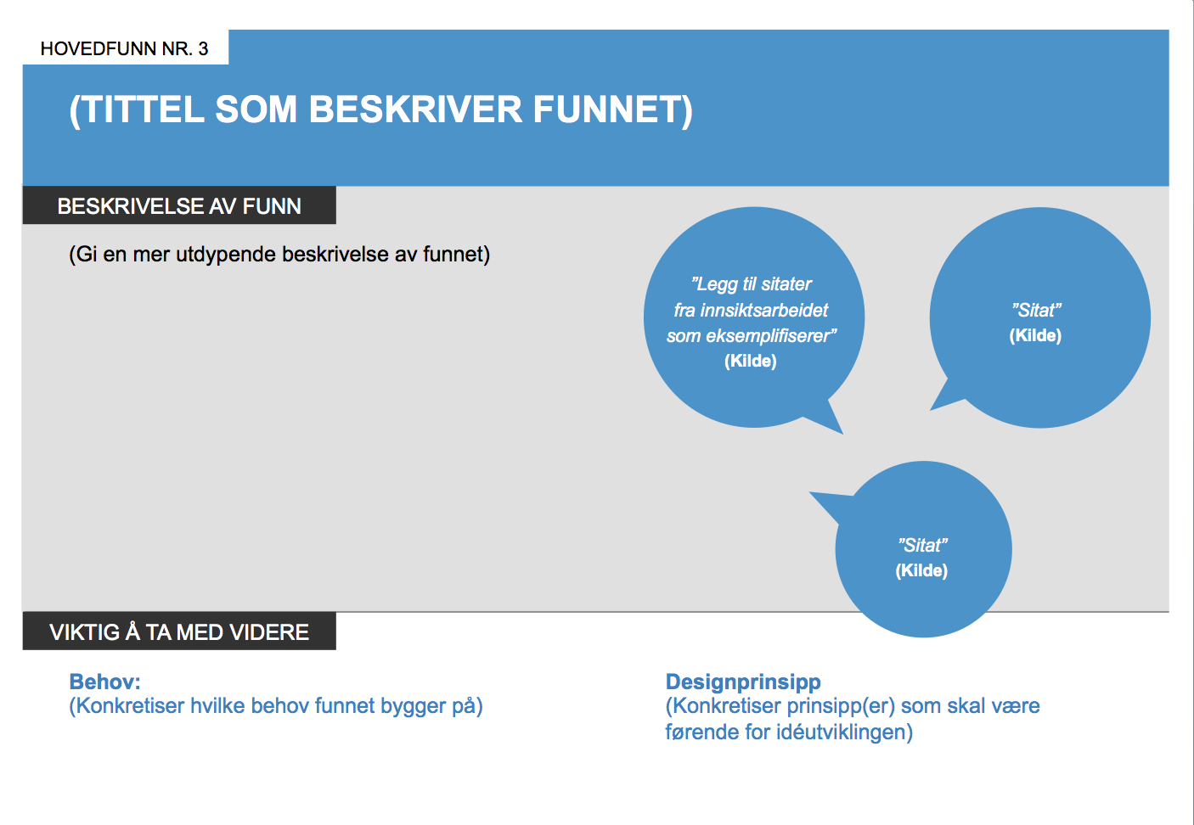
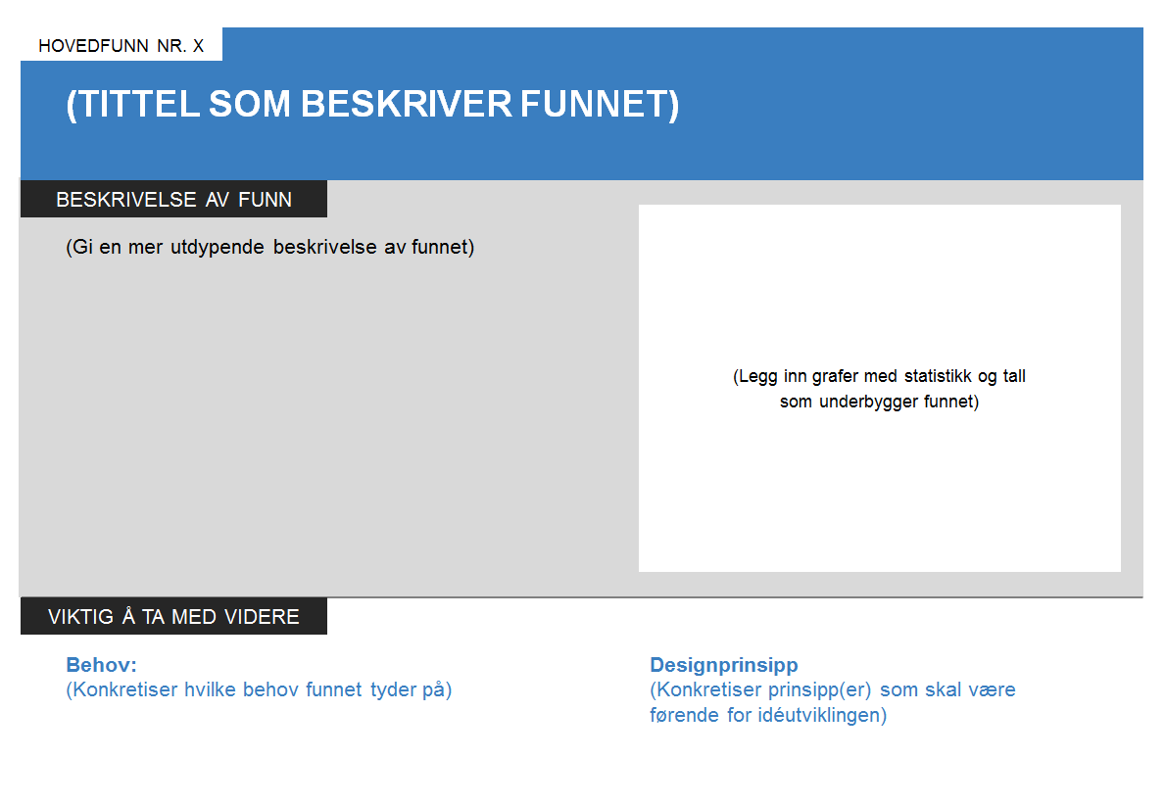
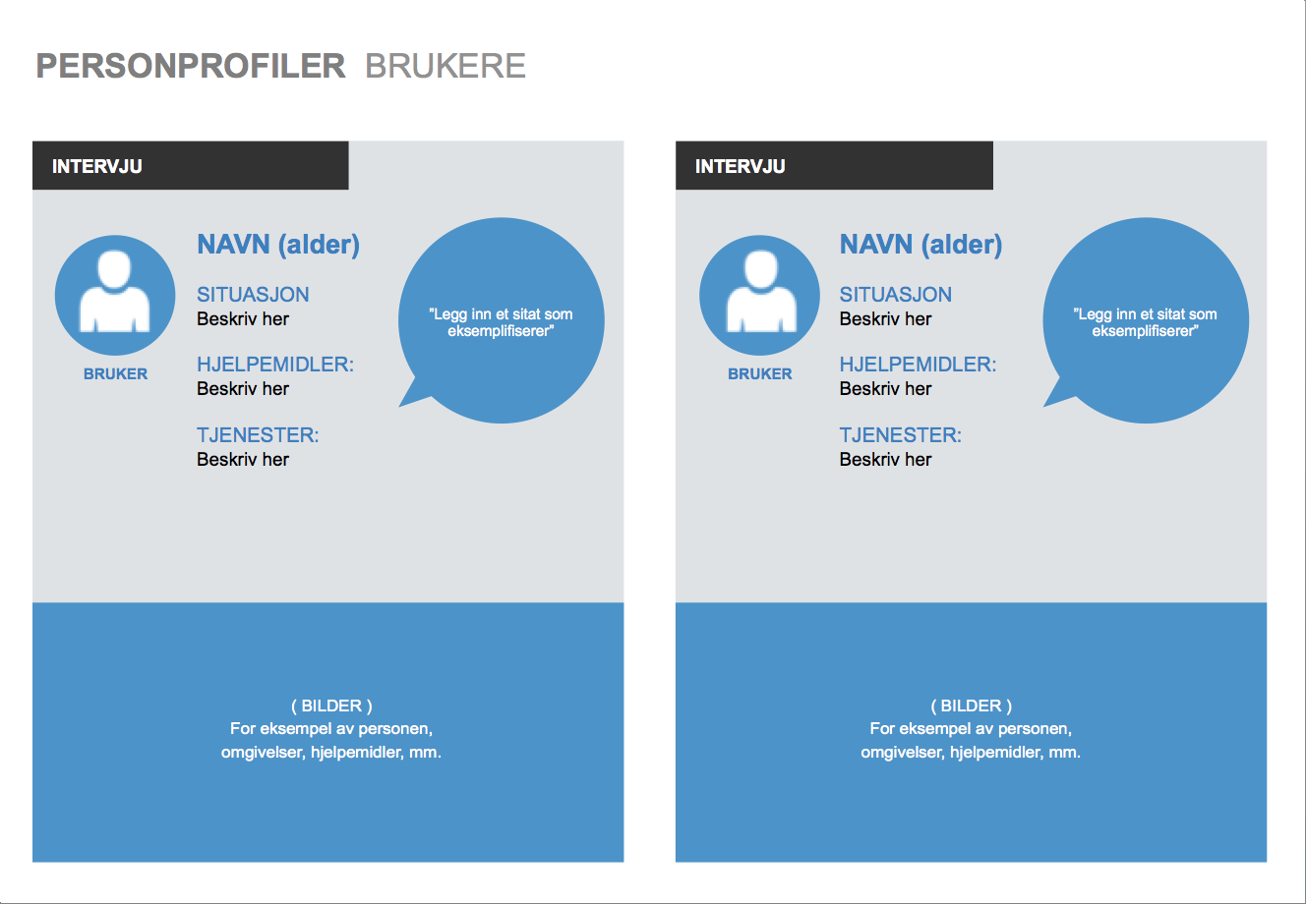
Introduksjon til analyseverktøy
Første steg i analysearbeidet er å trekke ut hovedfunn fra intervjuer, observasjoner, statistikk og tall. Hovedfunn dokumenteres på funnark
Funnark for intervjuer og observasjoner
Funnark for statistikk og tall
Oppsummering av hva det dere har lært gjennom samtaler med brukere, pårørende og ansatte samt observasjoner
Oppsummering av hva det dere har lært gjennom å se på statistikk og tall

Slide 5
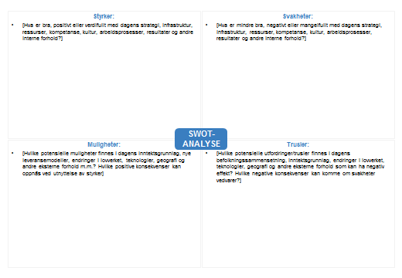
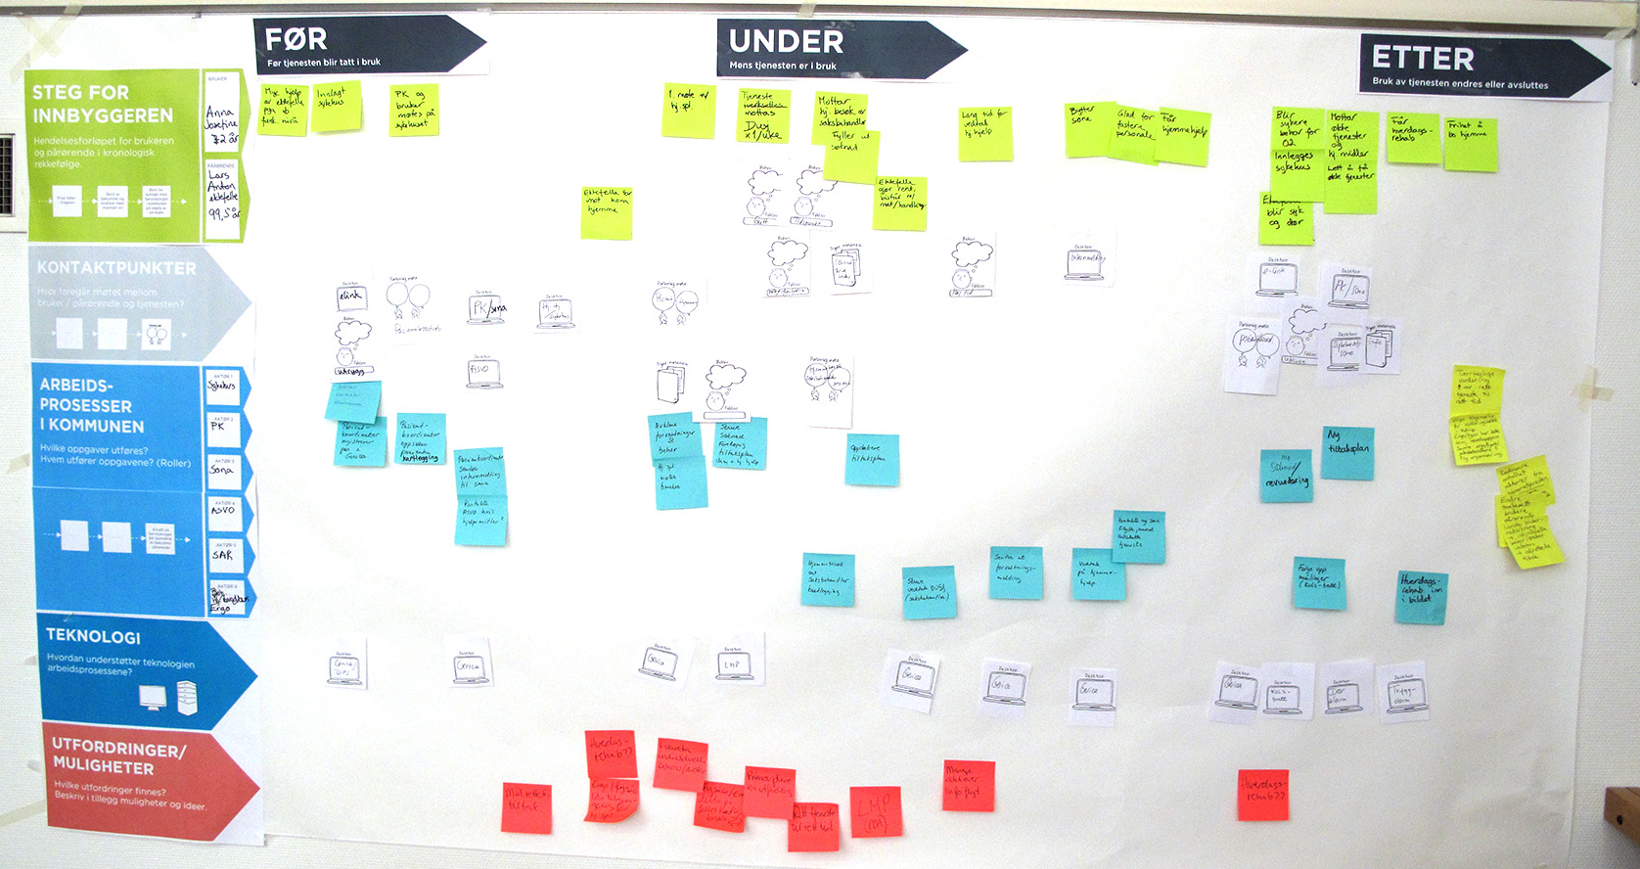
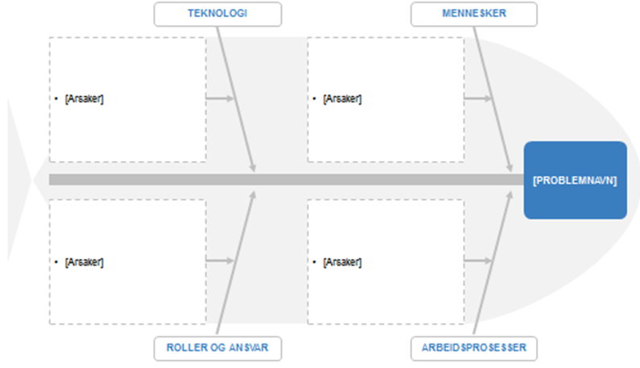
Introduksjon til analyseverktøy
Når dere har identifisert hovedfunn, bruker dere innsikten til å forstå utfordringene og få inspirasjon til nye løsninger. Dette gjøres ved hjelp av SWOT-analyse, tjenestereise og fiskebeinsdiagram
SWOT-analyse
Oppsummer innsikten om dagens tjenestetilbud
Ta utgangspunkt i funnarkene for å utarbeide SWOT-analyse. Oppsummer styrker, svakheter, muligheter og trusler for dagens tjenestetilbud. Analysen gir dere en god oversikt over kommunens utfordringsbilde og mulighetsrom.
1
Kartlegg hvor problemer oppstår i tjenesteforløpet
Se nærmere på svakhetene, truslene og mulighetene. Gjennomgå dagens tjenesteforløp og identifiser hvor i forløpet det oppstår problemer, som f.eks.:
Hvor i forløpet har brukerne dårlige opplevelser med tjenesten?
Hvor i forløpet føler ansatte seg stresset eller frustrert?
Hvilke oppgaver er tungvinte for ansatte?
Hvor har kommunen høyere kostnader enn ønsket?
Tjenestereise
2
Fiskebeinsdiagram
Finn årsaker til problemene
Bruk fiskebeinsdiagram til å identifisere problemårsaker. Gjennomgå de ulike påvirkningsfaktorene på en strukturert måte. Bruk tid på å forstå hvorfor problemene oppstår før dere går videre og idémyldrer rundt løsninger.
3

Slide 6
Funnark for intervjuer og observasjoner
Oppsumer hva dere har lært

Slide 7
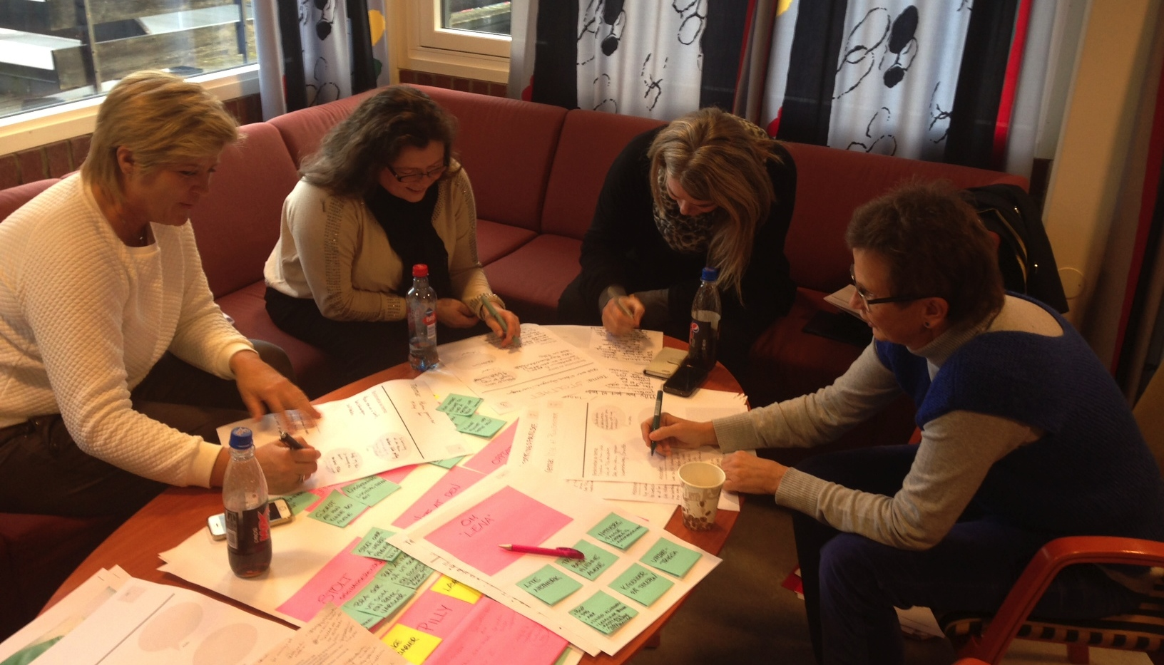
Funnark for intervjuer og observasjoner
Workshop

Slide 8
Introduksjon til funnark for intervjuer og observasjoner
Hva er funnark for intervjuer og observasjoner?
Funnark for intervjuer og observasjoner oppsummerer viktigste funn relatert til: behov, utfordringer, rutiner, følelser, hendelsesforløp osv. Hadde dere noen store a-ha-opplevelser?
Funnark for intervjuer og observasjoner utarbeides i workshop-format. Det er essensielt å ha et stort prosjektrom med mye veggplass hvor dere kan henge store ark på veggene og jobbe med informasjonen ved hjelp av post-it lapper og bilder, visualisere informasjon, markere viktig poenger, se relasjoner og gruppere. Jobb sammen og diskuter underveis.
Hvorfor utarbeide funnark for intervjuer og observasjoner?
Når dere senere skal skape idéer og finne løsninger på problemer er det viktig at dere tar utgangspunkt i det dere har lært i gjennom samtaler med mennesker og observasjoner. Funnarkene blir til retningslinjer for hva dere bør vektlegge når dere tenker løsninger.
Materialet skal også brukes i forankringsprosesser internt og eksternt, og må derfor kunne kommunisere godt på egenhånd. Funnarkene, med designprinsippene som de inneholder, brukes også i fase 3 under utviklingen av den fremtidige tjenesten for å sikre at den imøtekommer faktiske behov.
Når utføres dette?
Parallelt med innhenting av innsikt og/eller etter at dere er ferdige med intervjuer, gruppesamtaler og observasjoner.
Hvem er med?
Personene som har utført intervjuer, gruppesamtaler og observasjoner, gjerne med resten av teamet.

Slide 9

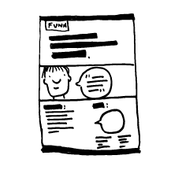



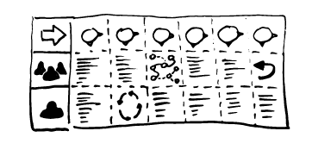
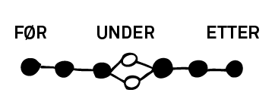
Introduksjon til funnark for intervjuer og observasjoner
Utarbeidelse av funnark er siste steg i innsiktsarbeidet. Dere har nå innhentet mye informasjon og er klare for å bearbeide og oppsummere det dere har lært.
1
2
3
Utføre innsiktsarbeid i form av gruppesamtale, intervju eller observasjon.
Noter ned de viktigste lærdommene rett etterpå. Hva gjorde mest inntrykk?
Felles oppsummering og analyse av informasjonen.

Slide 10
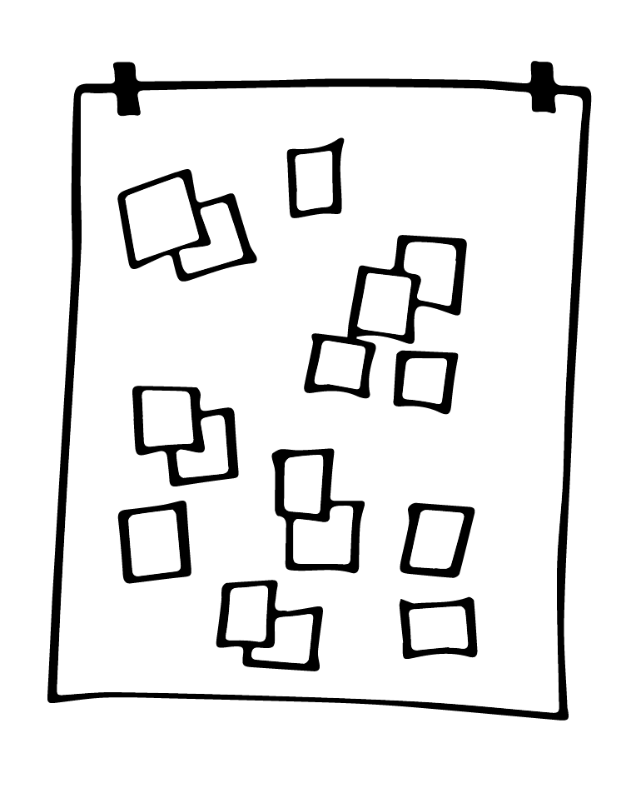
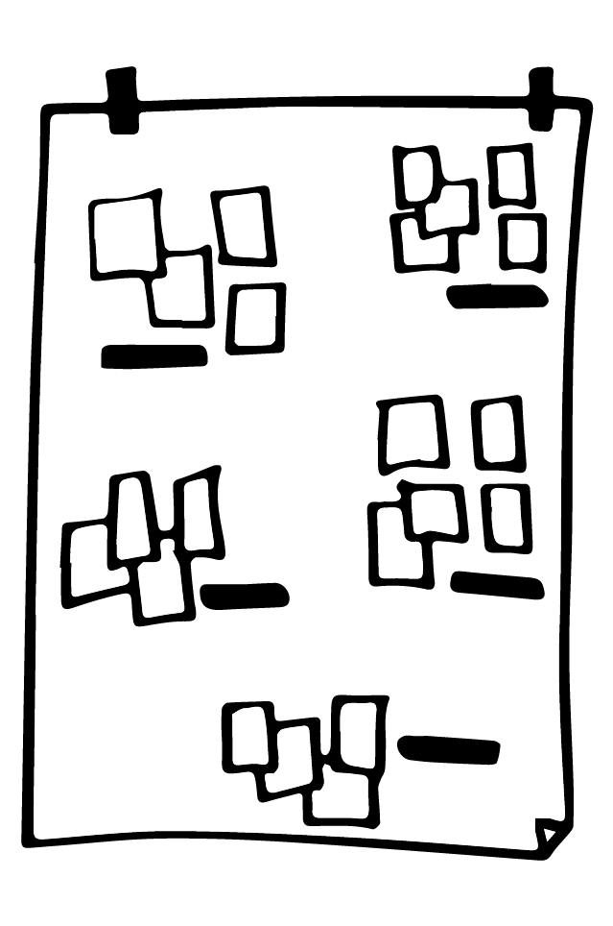
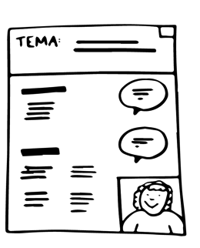
Introduksjon til funnark for intervjuer og observasjoner
Prosessen for å utarbeide funnark er vist under
1
2
3
Tømme seg for innsikt
Hva gjorde mest inntrykk?
“Hva satt vi igjen med?”
Rydde opp
Gruppere funn og sitater
Identifisere ulike funnområder
Fylle ut funnark og personprofiler
Velg ut de viktigste funnområdene
Utdyp og beskriv funnene
Eksemplifiser med historier og sitater
Lage designprinsipper

Slide 11
Introduksjon til funnark for intervjuer og observasjoner
Hvordan utarbeide funnark?
1. «Tømme seg» for innsikt Dersom flere har gjort innsiktsarbeid, bør dere gjøre dette steget sammen. Ta en runde rundt bordet og del med hverandre. Snakk rundt en struktur, f.eks. «tjenestereisen». Del informasjon, eksempler og tolkning fra alle deltagerne. Skriv ned på post-it-lapper underveis. Det kan være lurt å prøve å sortere og skille mellom lappene, så noter gjerne på ulike farger fordelt på tema, ren innsikt (eksempler, historier, sitater) og muligheter/idéer/føringer for videre arbeid.
2. Rydde opp Dere vil etter hvert se større temaer fremheve seg, f.eks: Mestringsfølelse, Ensomhet eller Frivillighet. Disse er større funn som mange mindre funn bygger opp under. Prioriter hvilke som er de viktigste. Les navnet på hovedtemaet og spør dere selv: «Hva så?» og beskriv hvorfor dette temaet er viktig å vektlegge i prosjektet.
3. Fylle ut funnark og personprofiler Lag de viktigste hovedtemaene presentasjonsvennlige ved å fylle ut funnark for hånd. Disse består av en forklarende overskrift, en utdypende beskrivelse samt historier, sitater og gjerne bilder. Sjekk disse mot målene og problemstillingen for prosjektet. Fyll ut en personprofil for hver person dere har snakket med. Navn og bilde kan være svært sensitiv informasjon, men fyll ut det som er mulig.
Utstyr:
Et stort rom med mye veggplass
Utfylte prosess-notatark, intervjuguiden og evt. notatbok
Plansjer, tusjer, post it-lapper
Maler for funnark og profiler
Tidsbruk: Avhengig av antall personer dere har intervjuet og observert.
Maler for funnark og personprofiler

Slide 12
Eksempler
Funnark og personprofiler for intervjuer og observasjoner

Slide 13
HOVEDFUNN NR. 3
ENSOMHET HINDRER EGENMESTRING
BESKRIVELSE AV FUNN
Noen er enslige, men ikke ensomme. Andre er ensomme, men vil ikke innrømme det. I vårt samfunn er ensomhet tabubelagt og vanskelig å snakke om. For eldre personer kan det være utfordrende å komme seg ut dersom de ikke har noen å reise med eller til, eller ikke har tilgang på bil.
Ensomhet kan bidra til at viljen for å mestre hverdagen svekkes. Det psykiske og det fysiske må sees i sammenheng for å gi folk de beste forutsetningene for å bli en ressurs i eget liv. Noen er er viljesterke, andre trenger mer støtte. Det er ofte lettere å ta imot hjelp og mestre hverdagen når en gjør ting sammen med andre.
”Vi må tørre å
ta opp temaet ensomhet selv om vi ikke har et direkte tilbud mot behovet.”
(Ansatt)
”Samme
person kan blomstre når de er på syke-hjemmet, men visner når de er kommer hjem. Eller motsatt.”
(Ansatt)
”Jeg føler
meg bundet til hjemmet.”
(Bruker)
VIKTIG Å TA MED VIDERE
Behov:
Bli sett og hørt
Lavterskel tilbud i kommunen
Samarbeid mellom ulike tjenester
Motivasjonskunnskap hos ansatte
Designprinsipp (for behovskartlegging):
Unngå kun avkrysning på spørsmål. Se hele mennesket og bruk god tid til å prate rundt ”hva er viktig for deg?”

Slide 14




PERSONPROFILER BRUKER OG ANSATT
INTERVJU
INTERVJU
RAGNAR (35)
SITUASJON
Lam etter ulykke. Gründer og bareier.
HJELPEMIDLER:
Kjørestol
TJENESTER:
Hjemmehjelp
MARI (41)
STILLING
Hjemmesykepleier
OPPGAVER
Rykker ut til brukere med trygghetsalarm
”Støtte burde
handle mer om mine behov. Jeg er ikke syk, jeg bruker bare kjørestol. Jeg trenger en assistent med bar-erfaring - ikke helseutdanning.”
”For å unngå
falsk trygghet er det viktig å informere brukeren om at det er begrenset hva
‘denne tingen’
kan gjøre.”
BRUKER
ANSATT

Slide 15
Utskriftsvennlige maler
Funnark og personprofiler for intervjuer og observasjoner
Skriv ut
side 17-19
i A3 format

Slide 16
HOVEDFUNN NR.
BESKRIVELSE AV FUNN
VIKTIG Å TA MED VIDERE
Behov:
Designprinsipp:

Slide 17
PERSONPROFILER BRUKERE
INTERVJU
INTERVJU
……………. ( )
SITUASJON
…
HJELPEMIDLER:
…
TJENESTER:
…
……………. ( )
SITUASJON
…
HJELPEMIDLER:
…
TJENESTER:
…
BRUKER
BRUKER
( BILDER )
For eksempel av personen, omgivelser, hjelpemidler, mm.
( BILDER )
For eksempel av personen, omgivelser, hjelpemidler, mm.

Slide 18
PERSONPROFILER ANSATTE
INTERVJU
INTERVJU
……………. ( )
STILLING
…
OPPGAVER
…
……………. ( )
STILLING
…
OPPGAVER
…
ANSATT
ANSATT
( BILDER )
For eksempel av personen, omgivelser, hjelpemidler, mm.
( BILDER )
For eksempel av personen, omgivelser, hjelpemidler, mm.

Slide 19
PowerPoint-mal
Funnark og personprofiler for intervjuer og observasjoner

Slide 20
Dokumentere funnark og personprofiler
Hvordan dokumentere funnark og personprofiler for intervjuer og observasjoner?
Steg 1 Ta utgangspunkt i de fysiske funnarkene og personprofilene og før inn informasjonen i PowerPoint-malene på de neste sidene. Vær sikker på at informasjonen er spisset og tydelig beskrevet slik at det er lett forståelig å lese for personer som ikke var til stede i arbeidet.
Steg 2 Dobbeltsjekk innholdet for å sikre at ikke noe er glemt.
Steg 3 Del dokumentet med deltakerne i workshopen og få innspill.
Steg 4 Juster funnarkene basert på innspill.
Utstyr:
De fysiske funnarkene og personprofilene
PowerPoint-malene
Maler for funnark og personprofiler

Slide 21
HOVEDFUNN NR. X
(TITTEL SOM BESKRIVER FUNNET)
BESKRIVELSE AV FUNN
(Gi en mer utdypende beskrivelse av funnet)
”Legg til sitater
fra innsiktsarbeidet som eksemplifiserer”
(Kilde)
”Sitat”
(Kilde)
”Sitat”
(Kilde)
VIKTIG Å TA MED VIDERE
Behov:
(Konkretiser hvilke behov funnet bygger på)
Designprinsipp:
(Konkretiser prinsipp(er) som skal være førende for idéutviklingen)

Slide 22
PERSONPROFILER BRUKERE
INTERVJU
INTERVJU
NAVN (alder)
SITUASJON
Beskriv her
HJELPEMIDLER:
Beskriv her
TJENESTER:
Beskriv her
NAVN (alder)
SITUASJON
Beskriv her
HJELPEMIDLER:
Beskriv her
TJENESTER:
Beskriv her
”Legg inn et sitat som eksemplifiserer”
”Legg inn et sitat som eksemplifiserer”
BRUKER
BRUKER
( BILDER )
For eksempel av personen, omgivelser, hjelpemidler, mm.
( BILDER )
For eksempel av personen, omgivelser, hjelpemidler, mm.

Slide 23
PERSONPROFILER ANSATTE
INTERVJU
INTERVJU
NAVN (alder)
STILLING
Beskriv her
OPPGAVER
Beskriv her
NAVN (alder)
STILLING
Beskriv her
OPPGAVER
Beskriv her
”Legg inn et sitat som eksemplifiserer”
”Legg inn et sitat som eksemplifiserer”
ANSATT
ANSATT
( BILDER )
For eksempel av personen, omgivelser, hjelpemidler, mm.
( BILDER )
For eksempel av personen, omgivelser, hjelpemidler, mm.

Slide 24
Funnark for statistikk og tall
Oppsumer hva dere har lært

Slide 25
Introduksjon til funnark for statistikk og tall
Hva er funnark for statistikk og tall?
Funnark for statistikk og tall oppsummerer de viktigste funnene fra analysen av tall for den tjenesten dere kartlegger.
Funnark for statistikk og tall utarbeides av personene som har hentet inn og analysert tallgrunnlaget. Utfylte funnark gjennomgås i en workshop for å samle innspill.
Hvorfor utarbeide funnark for statistikk og tall?
Når dere senere skal skape idéer og finne løsninger på problemer, er det viktig at dere tar utgangspunkt i det dere har lært gjennom statistikk og tall. Funnarkene blir til retningslinjer for hva dere bør vektlegge når dere tenker løsninger.
Materialet skal også brukes i forankringsprosesser internt og eksternt, og må derfor kunne kommunisere godt på egenhånd. Funnarkene, med designprinsippene, brukes også i fase 3 under utviklingen av den fremtidige tjenesten.
Når utføres dette?
Parallelt med innhenting av innsikt og/eller etter at dere er ferdige med innsiktsarbeidet.
Hvem er med?
Personene som har hentet inn og analysert statistikk og tall og etter hvert resten av teamet.

Slide 26
Introduksjon til funnark for statistikk og tall
Hvordan utarbeide funnark for statistikk og tall?
Steg 1 Utarbeid grafer med statistikk og tall dere har samlet inn. Analyser innsikten og identifiser hovedfunn. Målet er å identifisere større tverrgående temaer som er relevante for deres prosjekt.
Steg 2 Før hovedfunnene i PowerPoint-malen på side 31. Gi tittel til hvert hovedfunn, og beskriv det kort. Legg inn grafer som underbygger og illustrerer funnet. Vær sikker på at informasjonen er spisset og tydelig beskrevet slik at det er lett forståelig å lese for personer som ikke var til stede under arbeidet.
Steg 3 Del funnarkene med resten av teamet og andre ansatte i kommunen for å få innspill. Diskuter sammen hva disse funnene betyr for deres prosjekt. Hvilke behov tyder de på? Er det økt effektivitet? Eller kanskje behov for trygg medisinering? Skriv inn behovene på funnarkene.
Steg 4 Definer designprinsipper for fremtidens løsning med utgangspunkt i funnene. Disse er viktige retningslinjer for hvordan den nye tjenesten skal utformes. Skriv designprinsippene inn på funnarkene.
Mal for funnark

Slide 27
Utskriftsvennlige maler
Funnark for statistikk og tall
Skriv ut
side 29
i A3 format

Slide 28
HOVEDFUNN NR.
BESKRIVELSE AV FUNN
VIKTIG Å TA MED VIDERE
Behov:
Designprinsipp:

Slide 29
PowerPoint-mal
Funnark for statistikk og tall

Slide 30
HOVEDFUNN NR. X
(TITTEL SOM BESKRIVER FUNNET)
BESKRIVELSE AV FUNN
(Gi en mer utdypende beskrivelse av funnet)
(Legg inn grafer med statistikk og tall som underbygger funnet)
VIKTIG Å TA MED VIDERE
Behov:
(Konkretiser hvilke behov funnet tyder på)
Designprinsipp:
(Konkretiser prinsipp(er) som skal være førende for idéutviklingen)

Slide 31
SWOT-analyse
oppsummer innsikten om dagens tjenestetilbud

Slide 32
Introduksjon til SWOT-analyse
Hva er SWOT-analyse?
SWOT-analyse er en strukturert tilnærming til å analysere dagens situasjon for tjeneste, avdeling, enhet eller kommune.
I SWOT-analysen skal det identifiseres organisasjonens interne styrker (S - strengths) og svakheter (W - weaknesses), og eksterne muligheter (O – opportunities) og trusler (T – threats).
SWOT-analyse bygger videre på hovedfunnene fra innsiktsarbeidet.
Hvorfor utarbeide SWOT-analyse?
SWOT-analyse hjelper dere med å definere «hvor vi står i dag», forstå utfordringsbildet og avdekke mulighetsrommet.
SWOT-analysen kan også bidra til dialog, felles forståelse av dagens situasjon og forankring av behovet for endring.
Når utføres dette?
Etter dere har identifisert hovedfunn fra innsiktsarbeidet.
Hvem er med?
Prosjektleder og team
Ledere, mellomledere og ansatte

Slide 33
Introduksjon til SWOT-analyse
Hvordan gjennomføre SWOT-analyse?
Steg 1 SWOT-analyse gjennomføres i et felles arbeidsmøte med ansatte. Start med å definere analyseområde. Skal dere gjennomføre analysen for hele enheten, fokusere på en spesifikk tjeneste eller avdeling?
Steg 2 Tegn opp en firefelts-matrise jfr. mal på gråpapir. Legg på post it-lapper i hver kvadrant. Vær ærlig og realistisk i forhold til hva som er styrker, svakheter, muligheter og trusler for tjenesten/avdelingen/enheten, og la alle komme med innspill.
Steg 3 Gjennomgå de post it-lappene på nytt for å slå sammen overlappende argumenter, og sikre felles forståelse av innspillene.
Steg 4 Dokumenter resultatene fra møtet i malen som følger. Inkluder kun vesentlige forhold i stikkordsform.
Steg 5 Del resultatene fra SWOT-analysen med ansatte som berøres av innovasjonsarbeidet på tvers av enheter og nivåer. Benytt innsiktene dere har opparbeidet i det videre arbeidet.
Utstyr:
Gråpapir
Post it-lapper
Tusjpenner
Mal for SWOT-analyse

Slide 34
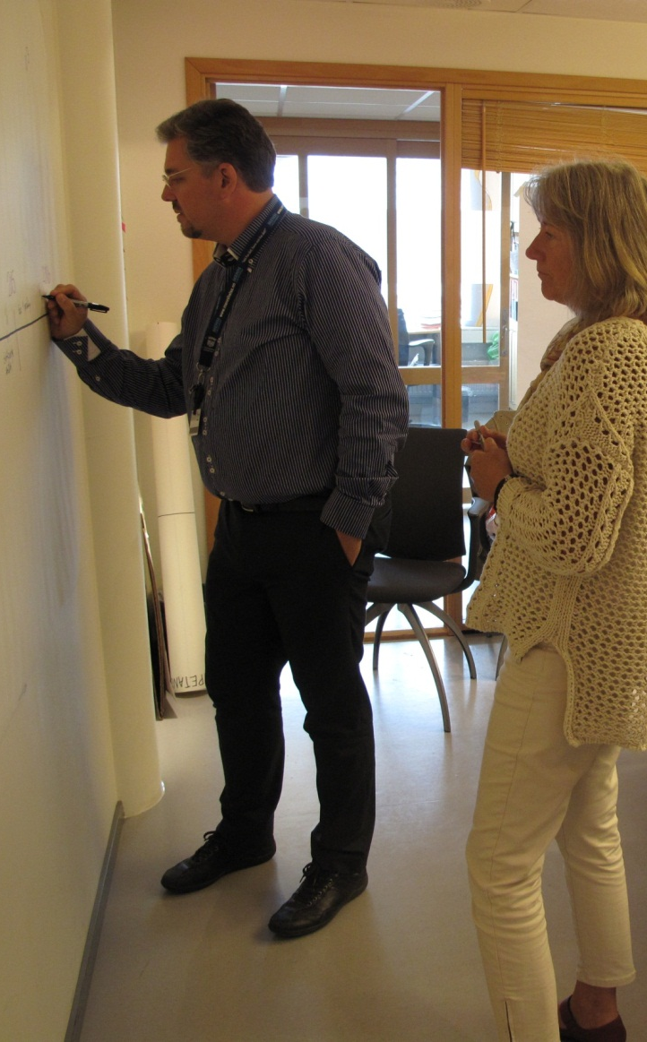
Introduksjon til SWOT-analyse
Områder dere bør se nærmere på for å identifisere styrker, svakheter, muligheter og trusler
Hvor lete etter styrker eller svakheter
Dere kan se etter interne styrker og svakheter på disse områdene:
Ansatte, kompetanse, kultur, endringsvilje og ledelse
Arbeidsprosesser, roller og ansvar, metoder og kontroll
Infrastruktur, fagsystemer, informasjonsflyt og teknologi
Forhold til brukere, pårørende og omdømme
Forhold til leverandører og tredjeparter
Hvor lete etter muligheter eller trusler
Dere kan se etter eksterne muligheter og trusler på disse områdene:
Økonomiske rammer
Lovverk og nasjonale føringer
Brukernes behov og forventninger
Demografisk utvikling
Utvikling i arbeidsmarkedet
Teknologiutvikling
Utvikling i leverandørmarkedet

Slide 35
Eksempler
SWOT-analyse

Slide 36
EKSEMPEL #1 – Helse og omsorg
Styrker:
Bred kompetanse
Driver godt forebyggende arbeid bl.a. innenfor jordmortjenesten, helsestasjonen, skolehelsetjenesten og smittevern
Gode sykehjem med kvalifisert personell
Ett av sykehjemmene er ISO-sertifisert
Bygningsmassen for institusjoner og bygninger er generelt god
God samhandling mellom lokalsykehuset og helsetjenesten
God produktivitet
Generell høy brukertilfredshet jfr. gjennomførte brukerundersøkelser i 2009
God tilgang og tilsøking av svensk kvalifisert arbeidskraft
«Rasismefri sone» i alle virksomheter
Svakheter:
Utnytter ikke i tilstrekkelig grad de laveste trinn innenfor helsetrappen
Dagens drift og fokus er for institusjonsbasert
For lite samhandling på tvers av virksomhetsområder i egen kommune
Kulturforskjeller mellom helsetjenesten og spesialisthelsetjenesten
For lite utviklet kunnskapsbasert praksis ved forskning
For få tilpassede boliger for enkelte brukergrupper
SWOT-
ANALYSE
Muligheter:
Ta i bruk flere tilbud i de lavere trinn i helsetrappen = LEON
Økt andel forebyggende hjemmebesøk hos eldre over 75 år
Økt grad av samarbeid med andre kommuner
Bedre samhandling og fordeling av oppgaver mellom helsetjenesten og spesialisttjenesten
Videreutvikle tildelingspraksisen
Tilrettelegge for økt samarbeid med høgskoler, forskningsinstitusjoner og andre
Benytte seg av og initiere til kunnskapsbasert praksis
Økt bruk av teknologi
Ytterligere utvikling av det forebyggende arbeidet
Etablere flere organiserte dag-, kultur- og aktivitetstilbud for funksjonshemmede og eldre
Trusler:
Tilgang på kvalifisert personell
Høyt sykefravær innenfor enkelte tjenesteområder
Merforbruk i forhold til bevilgede budsjettrammer
Kraftig økning innenfor aldersgruppen 67-79 år
En negativ dreining i levekårforskjeller mellom ulike grupperinger i samfunnet
For lite fokus på folkehelse representert ved for eksempel rusproblematikk og psykososiale problemer
Stor arbeidsledighet, mange i gruppen under 25 år
36

Slide 37
EKSEMPEL #2 – Demensomsorg
Styrker:
Demenssykepleier – 80 % st.
Differensierte plasser på institusjon (skjermet avdeling/langtidsavdeling)
Hjelpepleiere/sykepleiere med videreutdanning i geriatri og psykiatri – demens
Aktiv demensforening, godt samarbeid
Pårørendeskole
Fagdager i forhold til ABC-demens, og i samarbeid med demensforeningen
Fokus på fag (kartlegging, lovverk, miljøbehandling)
Svakheter:
Mangler sentrale ledd i omsorgstrappen
Har få personer med utdanning rettet mot personer med demens
For dårlige vilkår for kurs/etterutdanning.
Organisering rundt hjemmeboende
Har ikke spesifisert tilbud til yngre personer med demens
Mangler forsterket enhet i forhold til BPDS
Lav bemanningsfaktor i demensomsorgen
Frivillig innsats sårbar og avhengig av ildsjeler
SWOT-
ANALYSE
Muligheter:
Øke den faglige aktiviteten
Demensteam, for å sikre bedre oppfølging av den enkelte
Funksjonsinndelt arbeidslag i hjemmetjenesten
Økt fokus på samarbeid med pårørende
Mulighet for videreutdanning – med godtgjøring
Opprette dagtilbud for personer med demens
Hospitering i spesialisthelsetjenesten/andre kommuner
Opprette omsorgsboliger med heldøgns bemanning for personer med demens
Teknologiske hjelpemidler
Trusler:
Geografi – for å utnytte arbeidslag i hjemmetjenesten
Bemanning – vanskelig å få tak i kompetente vikarer (fag og kultur)
Økonomi – dyr omsorg dersom den ikke fungerer
Utdanningsnivå - vanskelig å få nok kvalifisert personale
Organisering av tjenestene
Tidsklemma
Mangler overordnet helse og omsorgsplan
37

Slide 38
Styrker:
[Hva er bra, positivt eller verdifullt med dagens strategi, infrastruktur, ressurser, kompetanse, kultur, arbeidsprosesser, resultater og andre interne forhold?]
Svakheter:
[Hva er mindre bra, negativt eller mangelfullt med dagens strategi, infrastruktur, ressurser, kompetanse, kultur, arbeidsprosesser, resultater og andre interne forhold?]
SWOT-
ANALYSE
Muligheter:
[Hvilke potensielle muligheter finnes i dagens inntektsgrunnlag, nye leveransemodeller, endringer i lovverket, teknologier, geografi og andre eksterne forhold m.m.? Hvilke positive konsekvenser kan oppnås ved utnyttelse av styrker?]
Trusler:
[Hvilke potensielle utfordringer/trusler finnes i dagens befolkningssammensetning, inntektsgrunnlag, endringer i lovverket, teknologier, geografi og andre eksterne forhold som kan ha negativ effekt? Hvilke negative konsekvenser kan komme om svakheter vedvarer?]

